Slide 1
화면 설계서!!!!
프로젝트5
이조오오오오온
2조오오오오오으아아으아으아으아ㅡ아으ㅏ으아

Slide 2



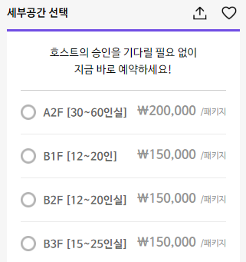
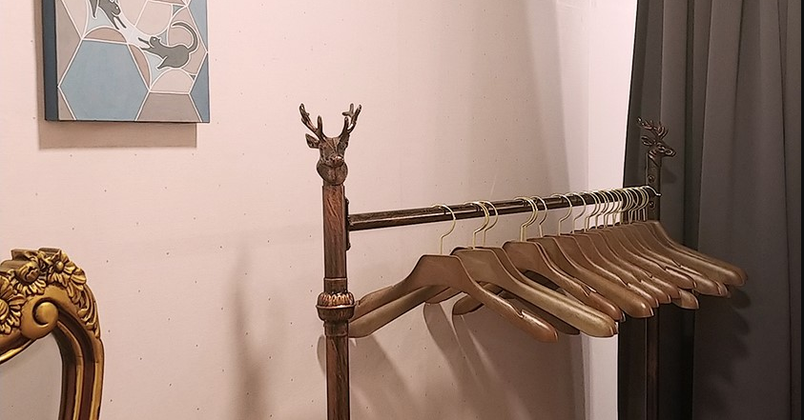


[화면 설계]사용자 - 웹 - 세미나 상세페이지 -1
e-Zone
화면코드
sh_user_w_semiDetail
1
양천.강서 모임공간 그림민화랑
우리끼리만의 고즈넉한 공간을 찾는다면 이곳입니다
3
# | 기능명
1 | 컨텐츠 - 세미나를 소개하는 페이지
3 | 세미나 정보 - 주최자, 시간, 카테고리, 최대인원, 장소 표시
블루문
친목
세미나 정보
주최자 | 김길동
시간 | 2020년 5월 20일 13:00:00(2시간)
카테고리 | 예술
최대인원 | 20명
장소 | e-Zone <블루문> 세미나존
세미나 소개
바로 예약하기

Slide 3
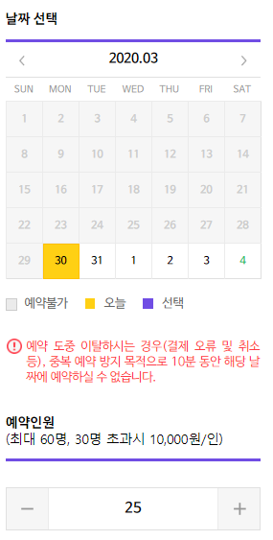
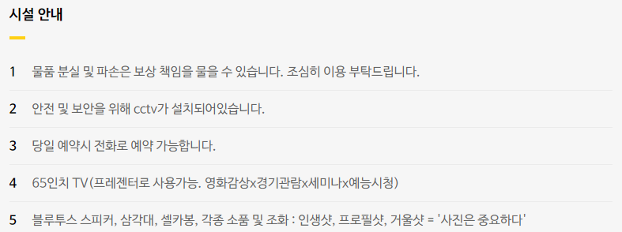


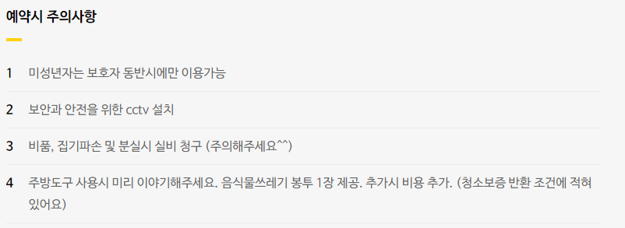


[화면 설계]사용자 - 웹 – 세미나 상세페이지 -2
e-Zone
화면코드
sh_user_w_semiDetail
4
인원선택
# | 기능명
3 | 인원 선택 +, - 버튼을 눌러 인원을 선택하면 결제 금액 자동 조절
결제 금액
50000원
*1인 금액 : 50,000 원

Slide 4
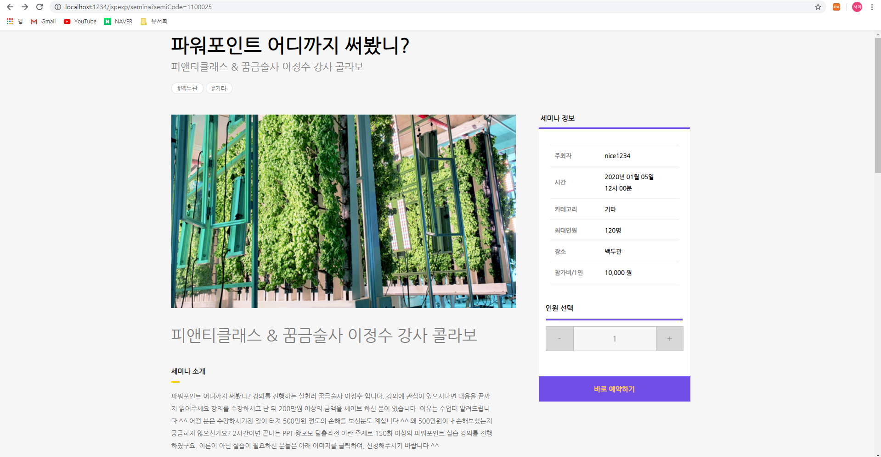
[화면 구현]사용자 - 웹 – 세미나 상세페이지

Slide 5

[화면 구현]사용자 - 웹 – 세미나 상세페이지
url로 세미나 코드 파라미터 전달
Controller :
Dao와 연결
Service :

Slide 6
[화면 구현]사용자 - 웹 – 세미나 상세페이지
P5SEMIBOOK과 P5SEMIZONE을 LEFT JOIN
→ parameter로 들어온 SEMI_CODE를 Prepared Statement를 이용하여 vo에 전달

Slide 7
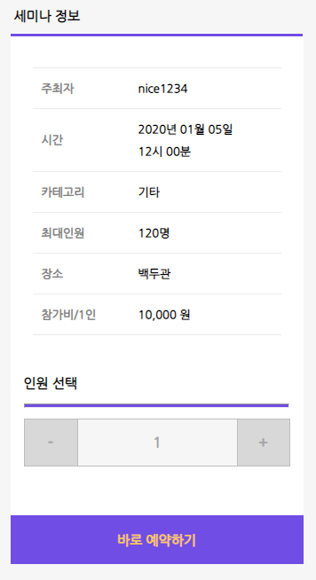
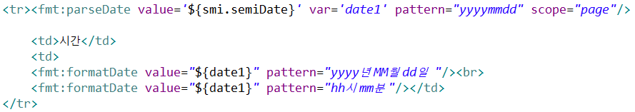
[화면 구현]사용자 - 웹 – 세미나 상세페이지

Slide 8
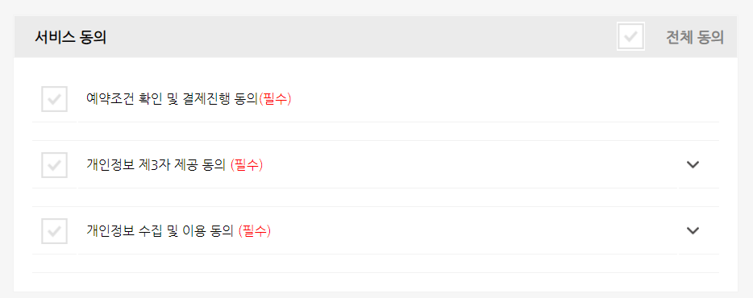
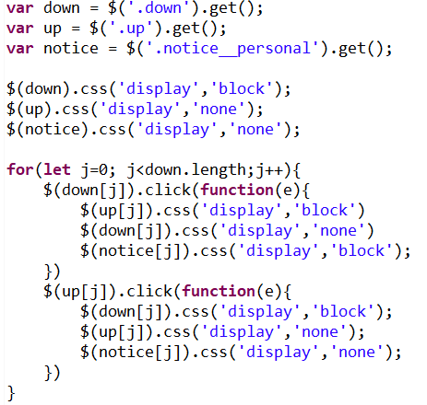
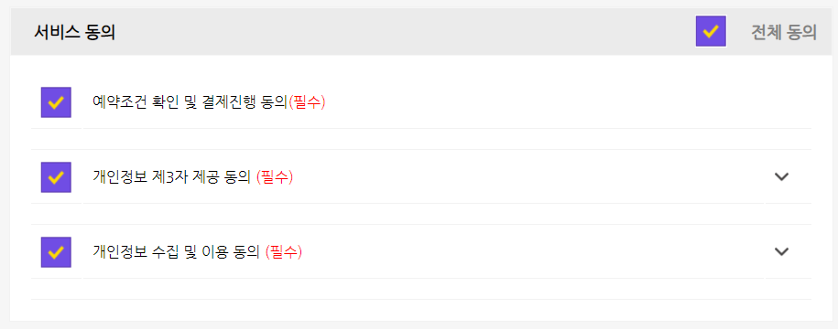
[화면 구현]사용자 - 웹 – 세미나 상세페이지

